Slide 1
Codon usage
Projet pour le cours de INFO4301 – Apprentissage Machine
Alex Savoie (A00188646)
6 décembre 2021

Slide 2
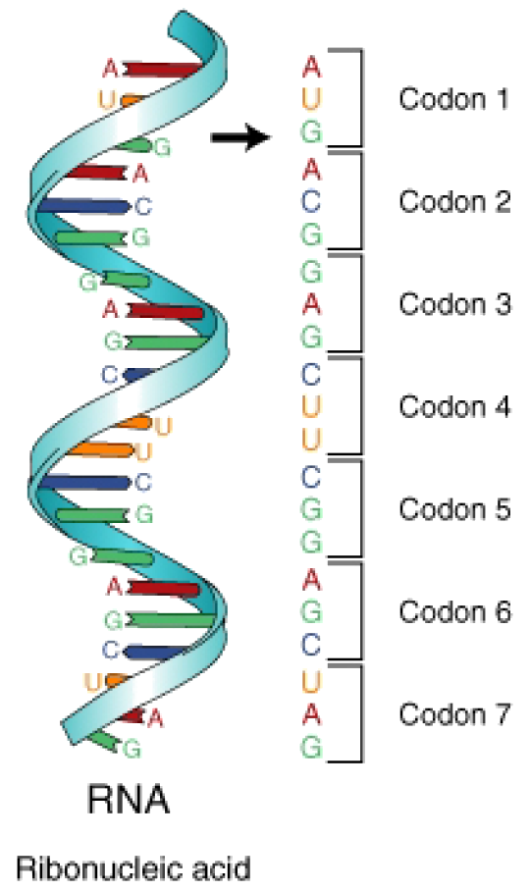
Introduction (contexte)
Toutes espèces vivantes est composé d’un génome distinct
Un codon est une séquence de trois nucléotides consécutives
Chaque codon peut être traduit en une acide aminée spécifique

Slide 3
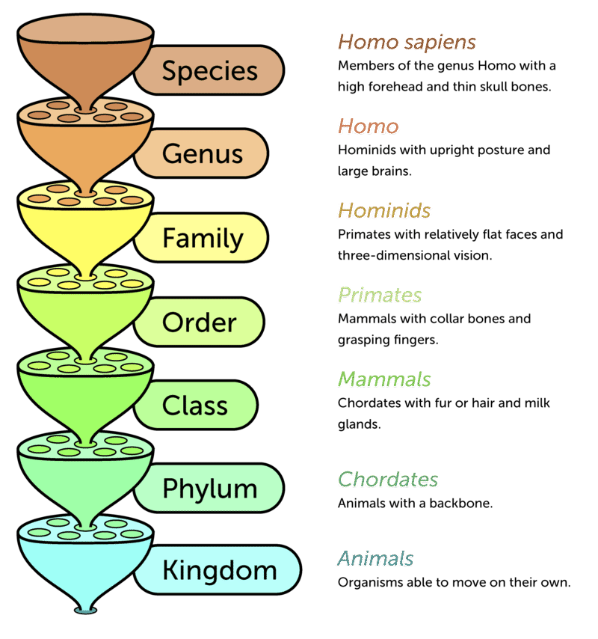
Introduction (contexte)
La taxonomie permet de regrouper des espèces ayant des similarité
Pour ce projet, on s’intéresse uniquement aux règnes
En général, il existe 6 règnes majeurs, mais peut être divisé en plusieurs d’autres sous-division. Dans notre cas, nous utiliserons 11 règnes.

Slide 4

Objectifs du projet
Déterminer s’il existe une certaine corrélation entre la composition du génome d’une espèce et son règne
Explorer et développer des algorithmes qui permettent de prédire le règne d’une espèce juste en sachant sa composition génomique
Optimiser ces algorithmes pour obtenir un résultat optimal

Slide 5
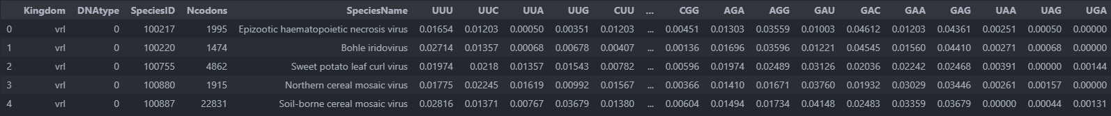
Base de données
13 028 données et 69 colonnes
La colonne Kingdom (règne) sera notre étiquette (classes multiples)
arc, bct, phg, plm, pln, inv, vrt, mam, rod, pri, vrl
Les 64 dernières colonnes (codons) seront nos caractéristiques
UUU, UUC, UAA, …
Train/test split = 80/20
StandardScaler

Slide 6
Nettoyage des données
Deux de nos données contiennent des erreurs (type ‘object’ -> ‘float64’)
Les deux données ont tout simplement été laissé tomber.

Slide 7
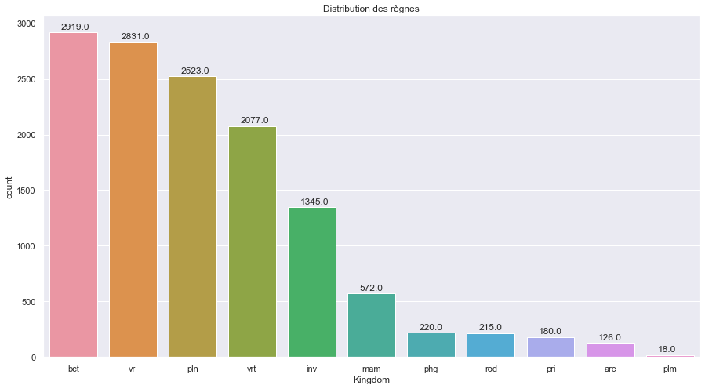
Analyse des données

Slide 8
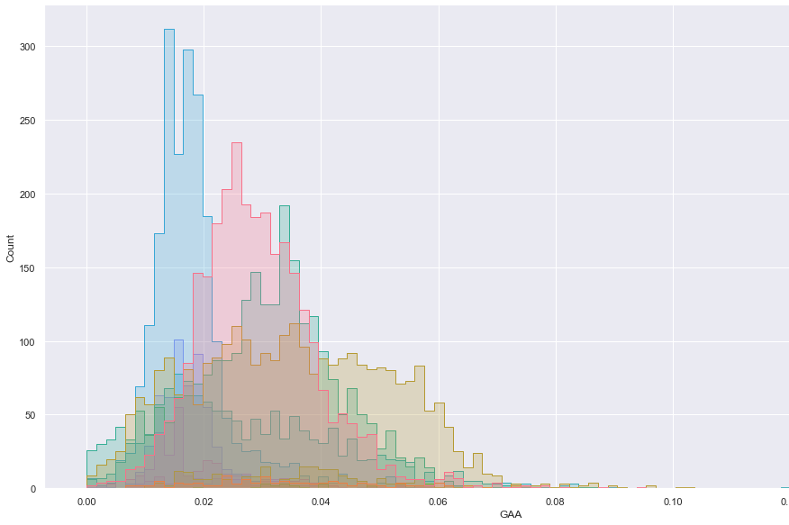
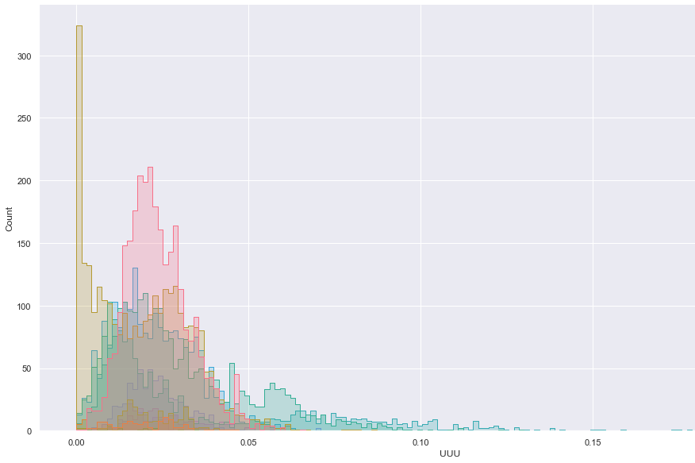

Analyse des données

